Slide 1
파이썬 기초 강의

Slide 2
목차
1강 파이썬기초 OT
2강 변수와 계산
3강 if 선택문
4강 for 조건문
5강 자료구조
Image source: http://blog.naver.com/indiangg?Redirect=Log&logNo=70115416641

Slide 3
1강
파이썬기초 OT

Slide 4
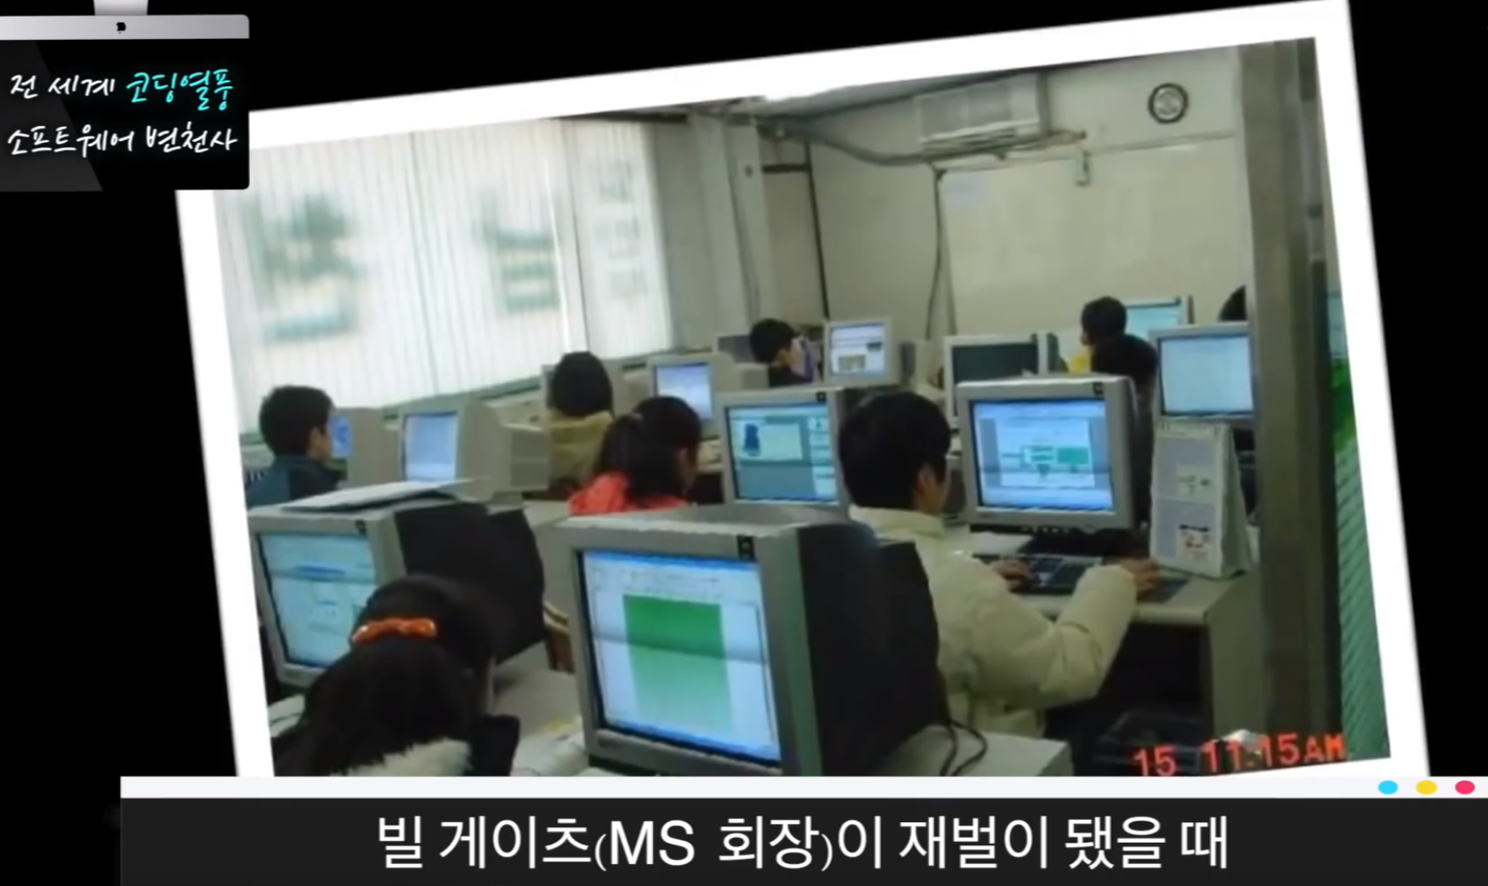

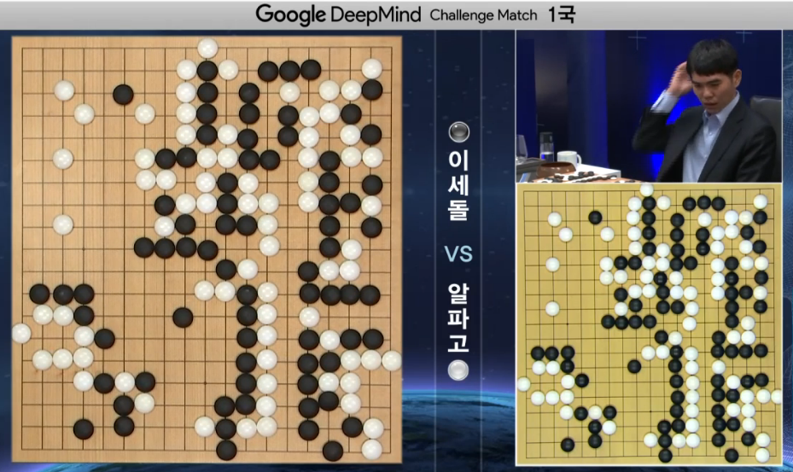
코딩(프로그래밍) 이란?
현재는 컴퓨터 세상
직업의 변화 예상
Notes:
예전에는 주판 등..

Slide 5
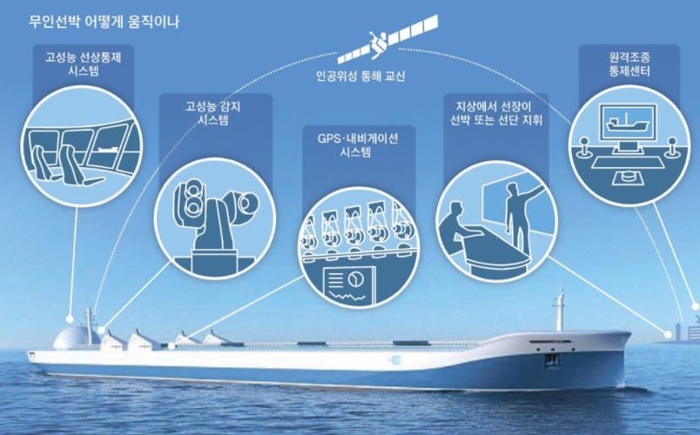
코딩(프로그래밍) 이란?
컴퓨터 기반의 해양산업 변화
무인선, e-Navigation, 해양인공지능 등
Notes:
예전에는 주판 등..

Slide 6
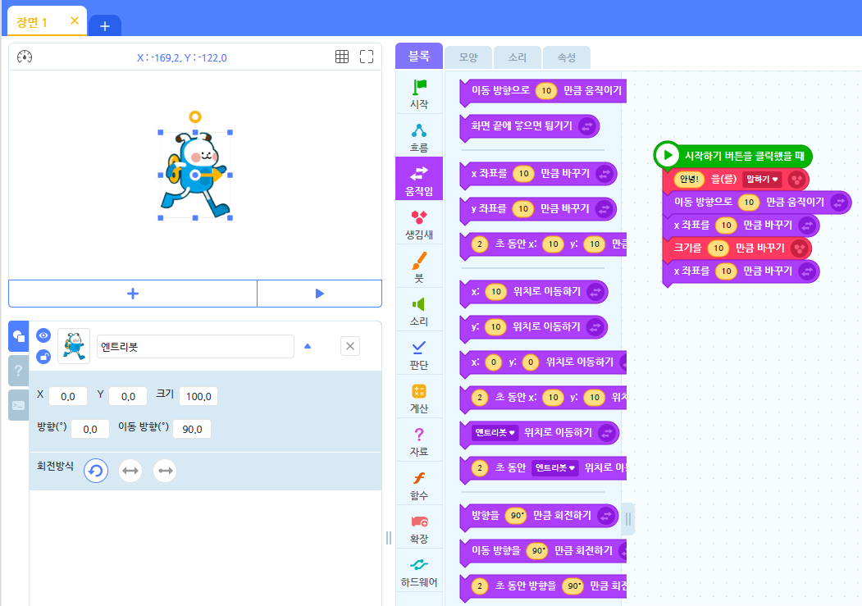
초등학생도 코딩하는 세상…
Notes:
어떻게 만드는가볻

Slide 7
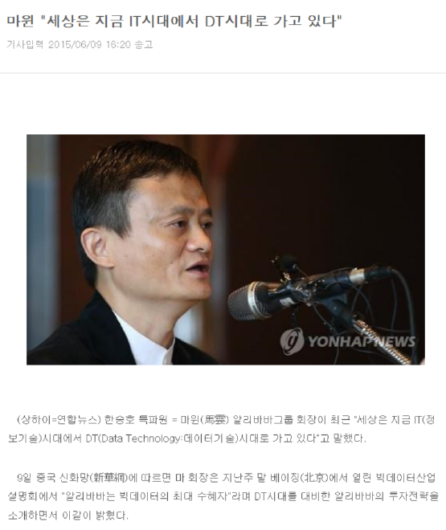
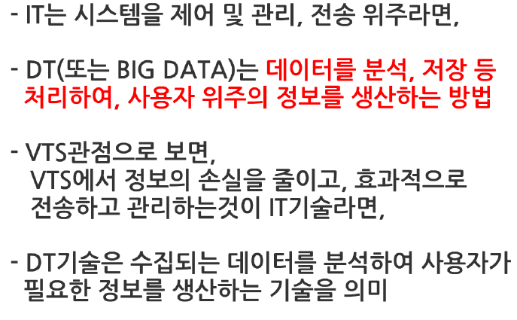
이제는 DT(Data Technology) 시대 !
전문 프로그램 제작보다 전공분야 데이터 분석활용이 대세
➔ 데이터 기반 모델이 기존의 방법보다
뛰어난 성능을 나타냄(귀납적 추론)

Slide 8
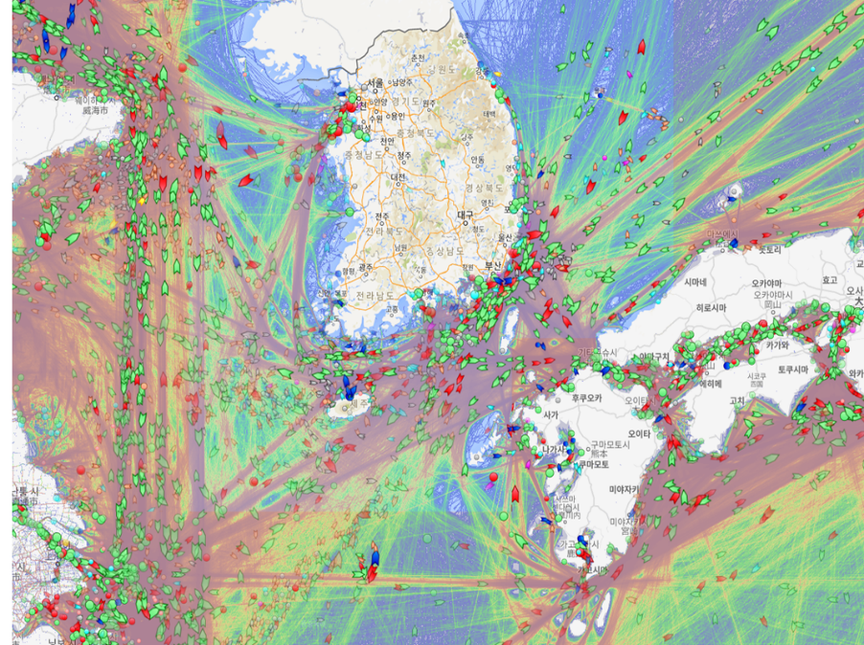
해양산업에서 데이터
선박 데이터
AIS 데이터
RADAR 데이터
선박 센서 데이터(ex, 아라호)
선박 화물 데이터
선박 항해, 정박 데이터(heeling, 엔진정보, 장력, 등)
해양 데이터
수온, 조류, BOD, COI, PH 등
화물 하역 데이터
화물 적양하 정보, 선박 RTA 및 ETA,
기상 데이터
기온, 기압, 태풍 정보, 강우량
어업 데이터
어선 어획량 정보
어선 어장 정보
어선 선단 정보

Slide 9
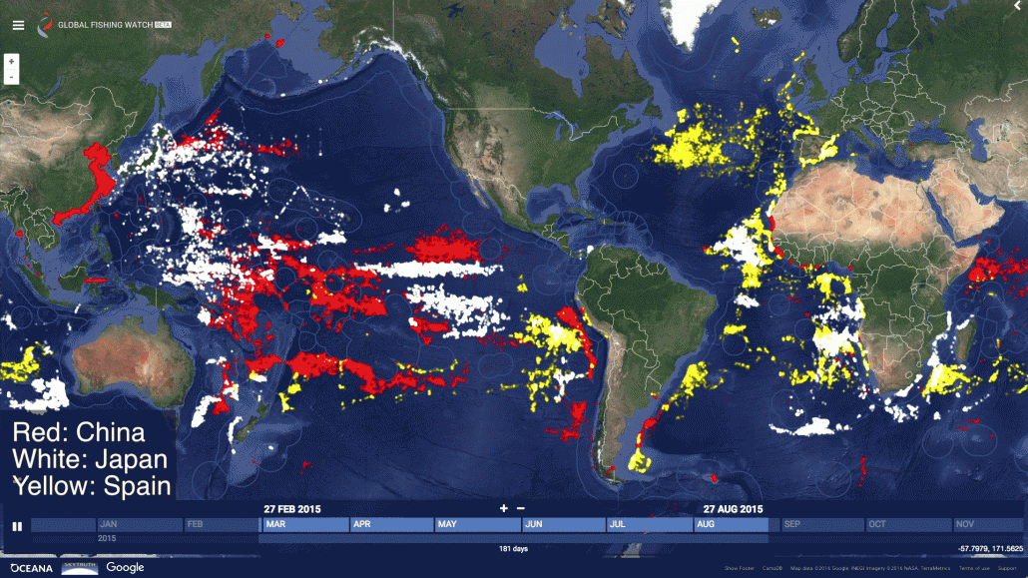
해양산업에서 데이터
Global fishing watch

Slide 10
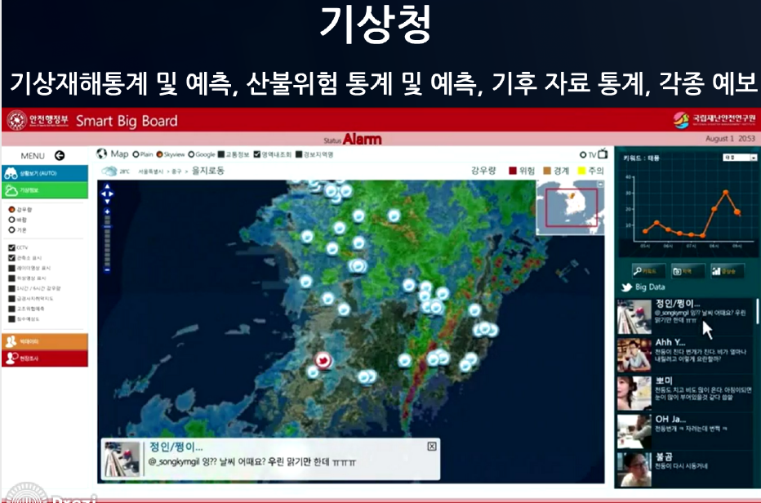
해양산업에서 데이터

Slide 11

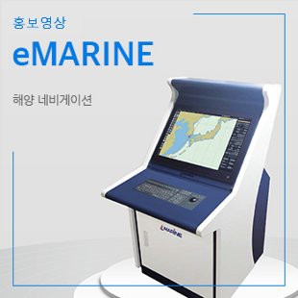



해양과학대학 학생들의 코딩 필요성
연구분야
연구 실험, 보고서 및 논문작성 시 필요
국가연구소, 대학, 해외연구소 진출 가능
공무원 조직
각종 경진대회, 업무 분석
해양+IT 관련 직렬 채용, 빠른 승진, 해경 연구소 및 교육원
회사 및 창업
해양산업 관련 Idea를 사업화
많은 해양산업 전공자들이 IT 회사를 창업하여 독식(경쟁자 적음)
Notes:
대학원 수업.. 많고.
유투버.

Slide 12
소프트웨어
컴퓨터 프로그램
어떤 일이나 문제 해결을 위해, 컴퓨터가 처리할 일을 순차적으로 기술한 일련의 명령문(instruction)
명령문(instruction)
CPU가 처리하는 단일 작업(operation)
print(”Hello”)
ftemp = 90.0
ctemp = (ftemp – 32.0)*5.0/9.0
print(ctemp)
Image source: http://blog.naver.com/indiangg?Redirect=Log&logNo=70115416641

Slide 13
소프트웨어
프로그래밍 언어의 형태
기계어 (machine language)
CPU가 직접 이해할 수 있는 0과 1로 표현하는 것
CPU 마다 이해하는 기계어가 다를 수 있다
어셈블리어(assembly language)
기계어의 명령문(instruction)을 이해할 수 있는 기호로 대체한 것
고급 언어(high-level language)
사람이 이해할 수 있는 형태의 프로그래밍 언어
111000000000001100001001010101010
001011100101010101010110001010101
100011100101111000011101011110111
111000011101001010101011111000000
LOAD first
ADD second
MUL factor
STORE answer
answer = first + second;
answer = answer * factor;

Slide 14
소프트웨어
컴파일러(compiler) vs 인터프리터(interpreter)
고급언어로 작성된 프로그램을 기계어로 바꾸는 역할
컴파일러
소스파일(source file) 전체를 기계어로 작성된 실행파일(executable file)로 한번에 변환
인터프리터
소스 프로그램을 한 줄씩 읽어서 기계어로 변환해 실행하는 것
컴파일러
프랑스어 요리법
한국어 요리법
프랑스어 요리법
인터프리터

Slide 15
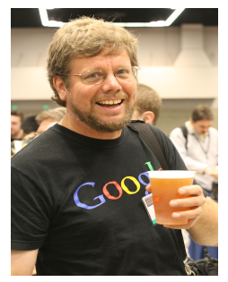

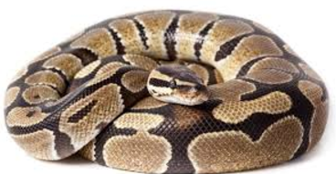
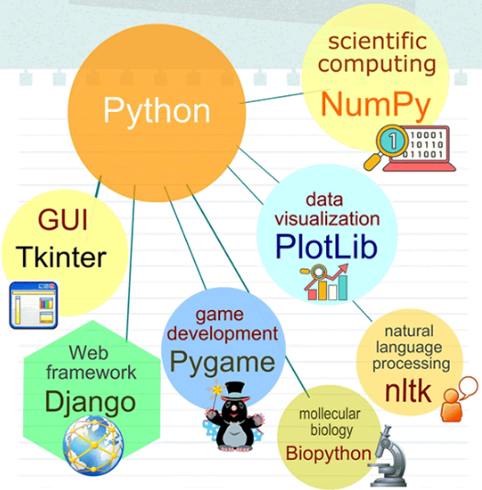
2. Python
Python 언어
1991년에 귀도 반 로섬(Guido van Rossum)이 개발한 대화형 프로그래밍 언어
생산성이 뛰어나다.
초보자한테 좋은 언어 – 인터프리터 언어
파이썬은 다양한 플랫폼에서 사용
라이브러리가 풍부
애니메이션이나 그래픽을 쉽게 사용

Slide 16
Python 설치
아나콘다 설치 파일 다운로드
아나콘다는 Anaconda(이전: Continuum Analytics)라는 곳에서 만든 파이썬 배포판으로, 수백 개의 파이썬 패키지를 포함하고 있습니다. 또한 회사 내에서도 상업용으로 무료로 사용할 수 있다는 장점이 있습니다.
먼저 아나콘다 배포판을 설치하기 위해 다음 URL로 이동합니다. 파이썬 현재 최신버전인 3.9를 설치합니다.
파이썬 3.7 버전에도 다시 윈도우 64비트용 설치 파일과 32비트용 설치 파일이 있습니다. 보통은 사용 중인 PC에 64비트 윈도우가 설치돼 있으면 64비트용 설치 파일을 내려받고, 32비트 윈도우가 설치돼 있다면 32비트용 설치 파일을 내려받으면 됩니다.
https://www.anaconda.com/distribution

Slide 17
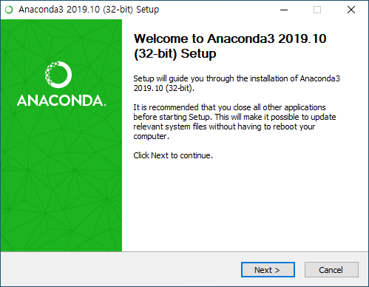
Python 설치
아나콘다 설치
아나콘다 **비트 배포판 설치 파일을 정상적으로 내려받았다면 해당 파일(Anaconda3-2019.10-Windows-x86.exe)에 마우스 오른쪽 버튼을 클릭한 후 [관리자 권한으로 실행] 메뉴를 선택해서 설치를 시작합니다. 아래 그림과 같이 첫 번째 설치 화면이 나오면 [Next] 버튼을 클릭해 다음 단계로 진행합니다.

Slide 18
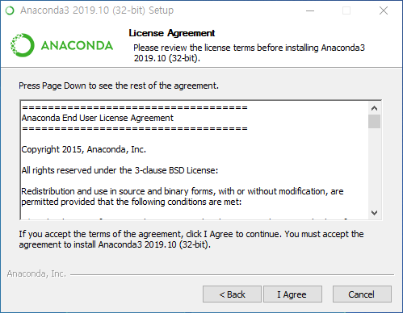
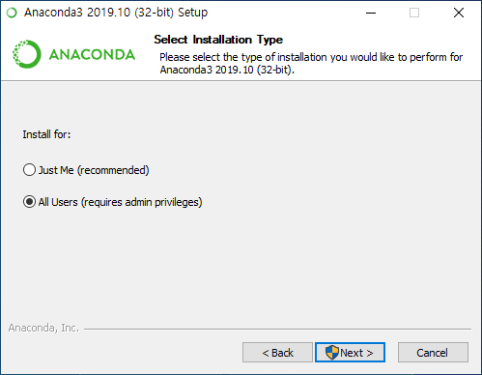
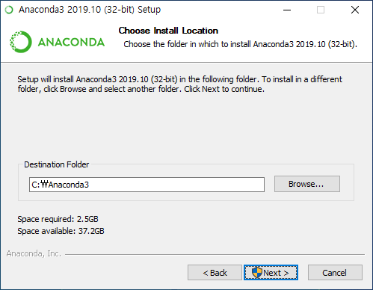
Python 설치
아나콘다 설치
왼쪽 그림은 라이선스 동의에 관한 내용입니다.
[I Agree] 버튼을 클릭해 다음 단계로 이동합니다.
설치 유형을 선택하는 단계에서는 [All Users]를 선택한 후 [Next] 버튼을 클릭합니다.
아나콘다 배포판이 설치될 디렉터리를 선택하는
화면에서는 [Destination Folder]를 'C:\Anaconda3'으로 변경한 후 [Next] 버튼을 클릭합니다.

Slide 19
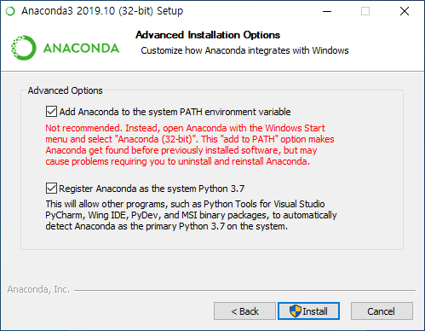
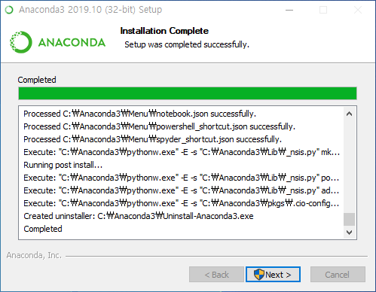
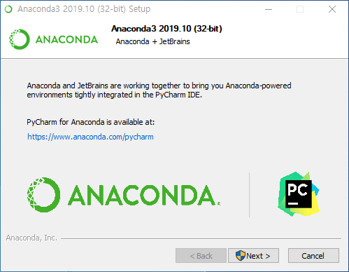
Python 설치
아나콘다 설치
추가옵션 선택화면에서 왼쪽 그림과 같이 두 가지 옵션을 모두 선택한 후 [Install] 버튼을 클릭해 다음 단계로 이동합니다.
설치가 완료되면 화면에 ‘Completed’라는 메시지가 출력됩니다. 이때 [Next] 버튼을 눌러 다음 단계로 이동합니다.
[Next] 버튼을 클릭해 다음 단계로 넘어갑니다.

Slide 20
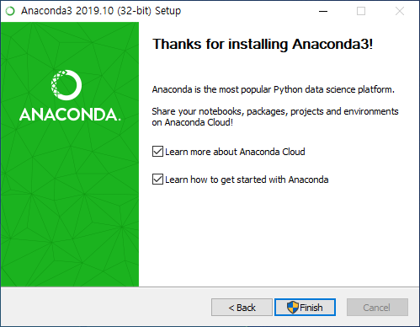
Python 설치
아나콘다 설치
이로써 아나콘다 배포판의 모든 설치 과정이 완료됐습니다. 왼쪽 그림과 같이 [Finish] 버튼을 클릭해 설치 과정을 종료합니다.

Slide 21
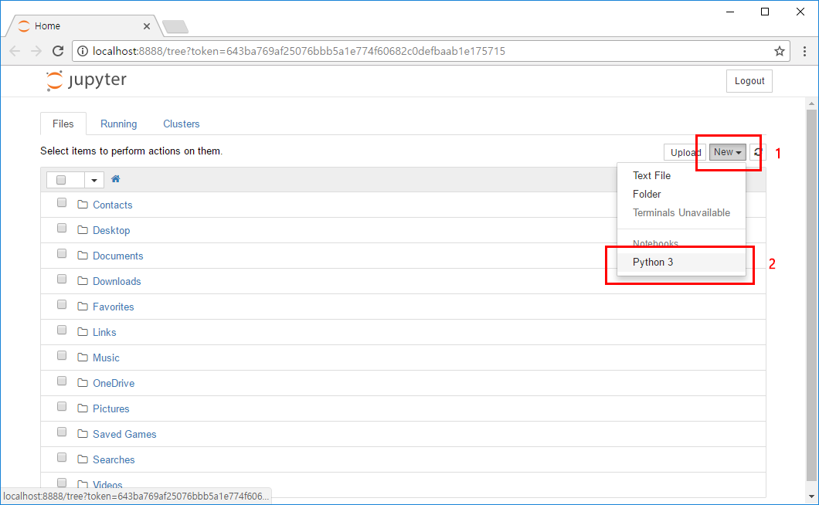
Jupyter notebook 사용
Jupyter notebook 실행하기
시작 > Anaconda3 (64-bit) > Jupyter Notebook을 클릭합니다.
Jupyter notebook 실행하기
Jupyter notebook 만들기
명령을 실행하면 웹 브라우저에 주피터 노트북이 표시됩니다. 이 화면에서 파이썬 노트북을 만들어보겠습니다. 오른쪽 New 버튼을 클릭한 뒤 Python 3을 클릭합니다.

Slide 22
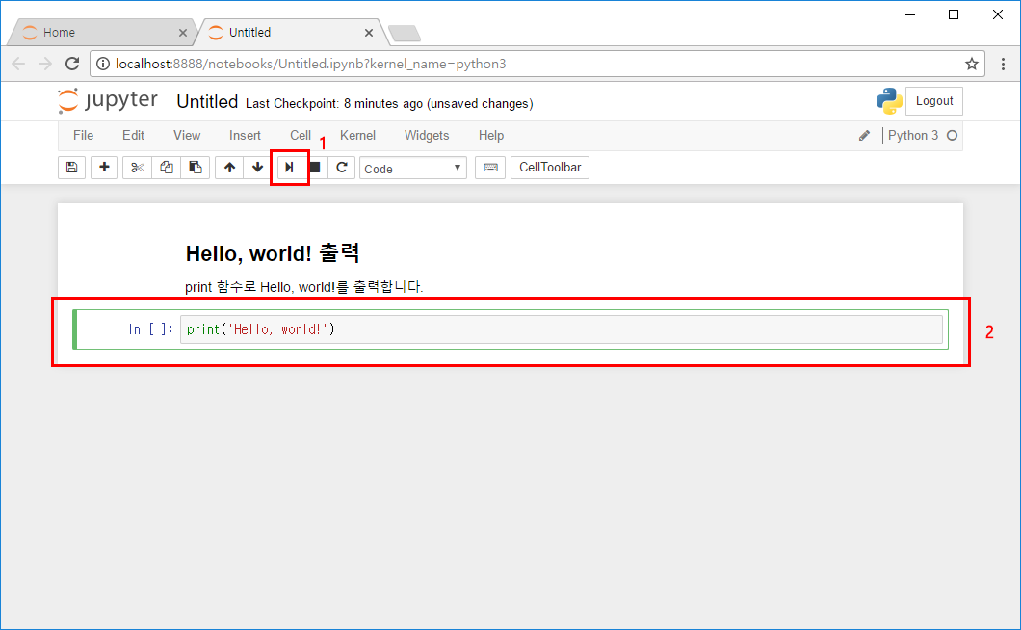
Jupyter notebook 사용
작업 화면
단축키
Ctrl + S : 저장하기
A : 위에 셀 생성
B : 아래 셀 생성
Ctrl + 엔터 : 셀 실행
Ctrl +M + D : 셀 삭제
Ctrl +M + Z : 셀 되돌리기

Slide 23
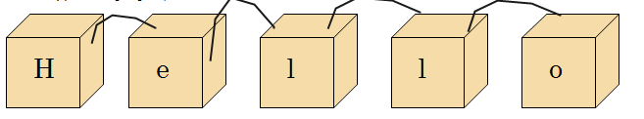
기본 용어
문장 (statement)
프로그램에서 한 줄의 명령어
함수(function)
특별한 작업을 수행하는 명령어들의 모임
사용방법
함수이름(인수)
print(“Hello World!”)
print 함수
화면에 출력하는 작업 수행 함수
문자열(string)
“abc”, ‘ABC’ 등과 같이 “ “ 또는 ‘ ‘에 있는 문자들

Slide 24
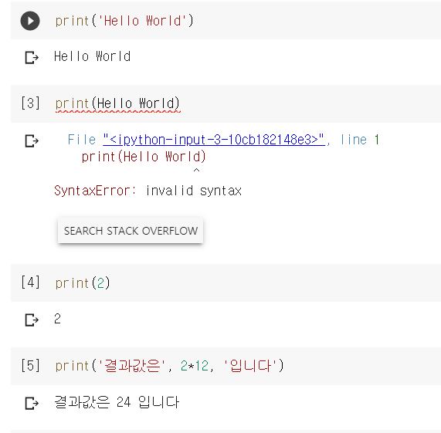
print 함수

Slide 25
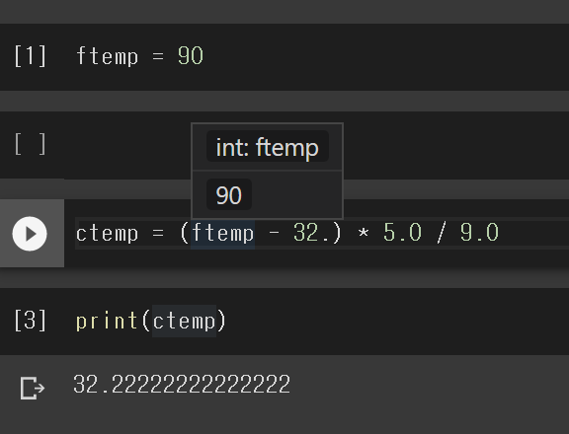
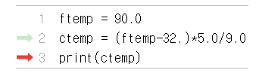
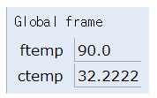
변수와 치환
변수 (variable)
값을 저장하는 공간의 이름
변수의 치환(assignment)
변수명 = 값
ftemp = 90

Slide 26
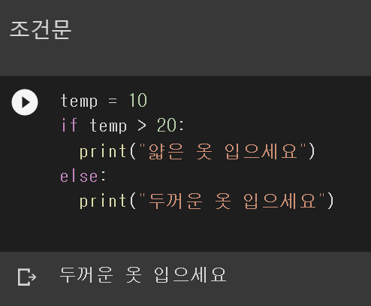
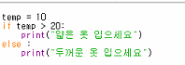
조건문
조건문 (conditional statement)
조건에 따라 실행되는 문장이 결정되는 문장
콜론 (:) : 아직 문장이 끝나지 않았음 들여쓰기 : 문장의 블록(block, 덩어리) 표시
temp에 온도 저장
true
temp>20?
false
“얇은 옷 입으세요”
“두꺼운 옷 입으세요”

Slide 27
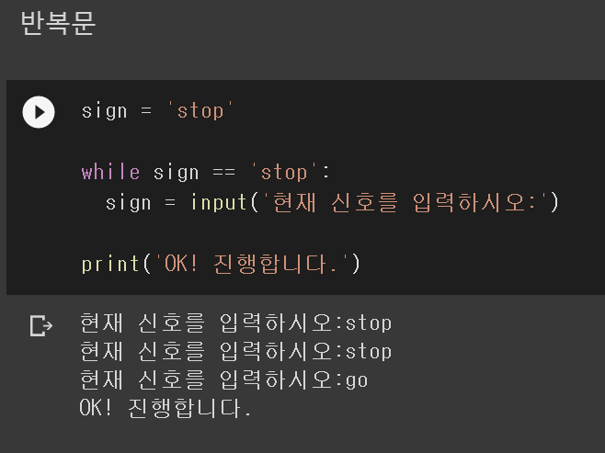
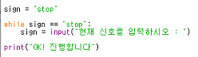
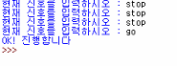
반복문
반복문 (repetition statement)
조건이 만족되면 계속 반복하는 문장
이중등호(==) : 같은 값인지 비교
input(): 메시지를 출력하고 입력을 받는 함수
false
조건
true
문장

Slide 28
컴퓨터처럼 생각하기
아이에게 심부름 시키기 : 아이에게 버스 353번 타고 제주대 와서 해대사무실에 들려, 복학신청서를 제출하고, 학교식당에서 점심먹고, 320번 타고 시청으로 오라
아이를 버스정류장으로 이동
아이.위치 ⬅ 버스정류장
버스정류장에서
버스가 353번 인가?
아
니
오
If (버스.번호 is 353) and (아이.위치 is 버스정류장):
네
353번 버스 탑승
아이.위치 ⬅ 버스
버스에서
제주대 인가?
아
니
오
If 버스.정차지 is 제주대 :
네
아이.위치 ⬅ 제주대
제주대 버스 하차
해대 사무실 방문
아이.위치 ⬅ 해대사무실
Notes:
어떻게 만드는가볻

Slide 29
터틀 그래픽
터틀 그래픽(turtle graphic)
커서(터틀)를 이용하여 화면에 그림 그리는 기능을 제공
터틀(거북이)의 3가지 속성
위치(location)
방향(orientation)
펜(Pen)
Python으로 거북이에게 명령을 내리면, 거북이가 지나가면서 펜으로 흔적을 남김
turtle 모듈
화면에 점, 선, 곡선을 그리는 벡터 그래픽 기능을 제공
모듈(module)
어떤 기능을 제공하는 코드들의 묶음
프로그램에 포함시켜 모듈이 제공하는 기능 사용 가능

Slide 30
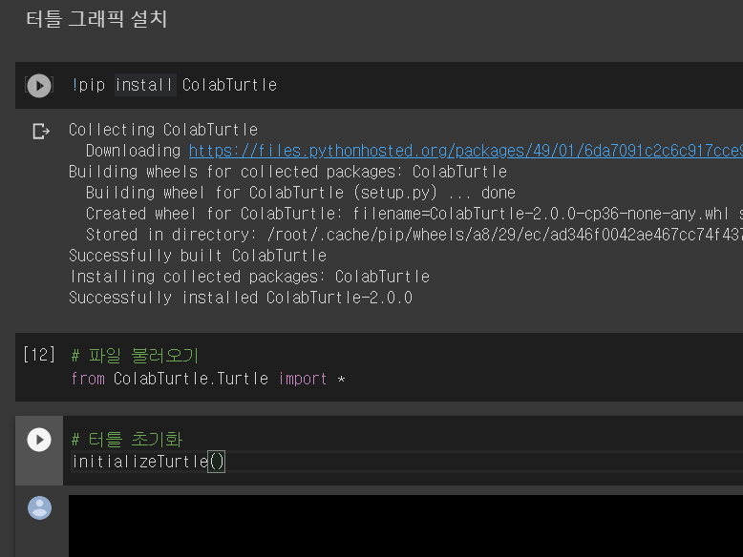
터틀 그래픽

Slide 31
터틀 그래픽
앞으로 전진(픽셀(pixel) 단위) : t.forward
t.forward(100) ➔ 100 픽셀 만큼 앞으로 이동
회전(각도 단위) : t.right (우회전), t.left(좌회전)
t.right(90) ➔ 머리 방향을 90도 만큼 오른쪽 회전
t.left(50) ➔ 머리방향을 50도 만큼 왼쪽 회전

Slide 32
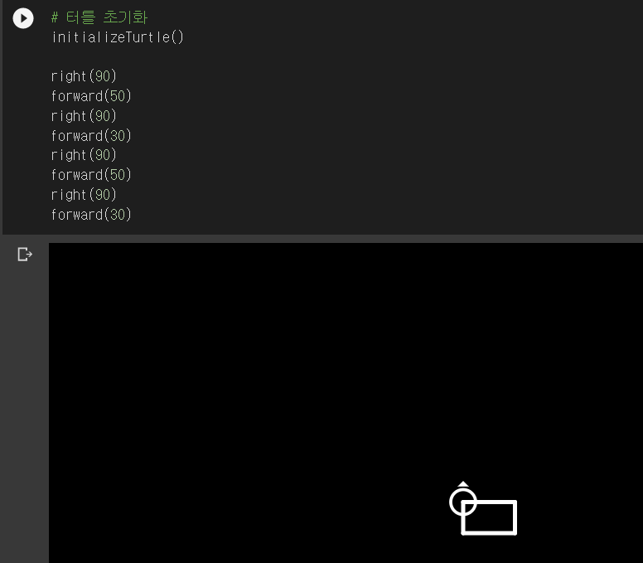
실습 문제
사각형 그리기

Slide 33
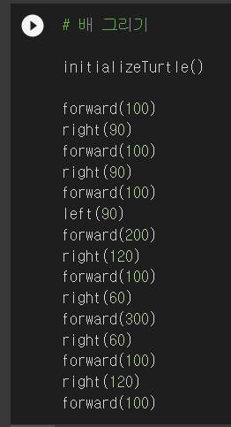

실습 문제
선박 모양을 그리시오.

Slide 34
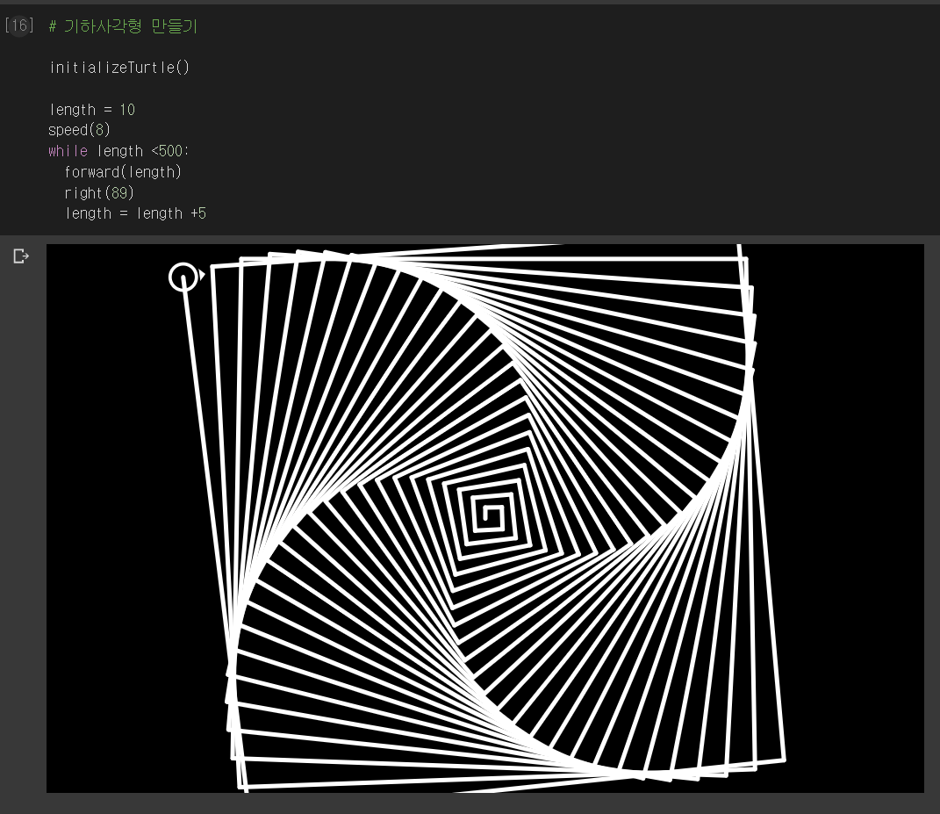
실습 예제

Slide 35
2강 변수와 계산

Slide 36
학습 내용
변수
상수와 주석문
수식과 연산자
연산자의 우선순위
함수
input() 함수
자료형
문자열
리스트

Slide 37
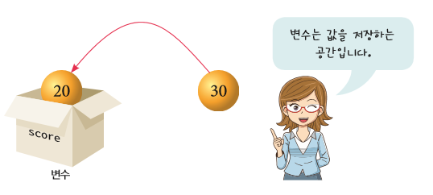
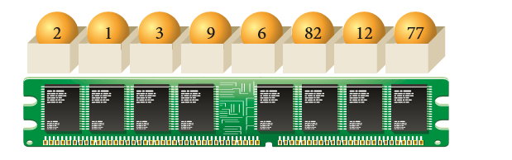
1. 변수
변수(variable)
값을 저장하는 공간
값을 저장하는 상자
메모리에 값을 저장할 수 있는 공간을 할당하고 이름을 부여 놓은 것
변수는 메모리에 생성
score = 30

Slide 38
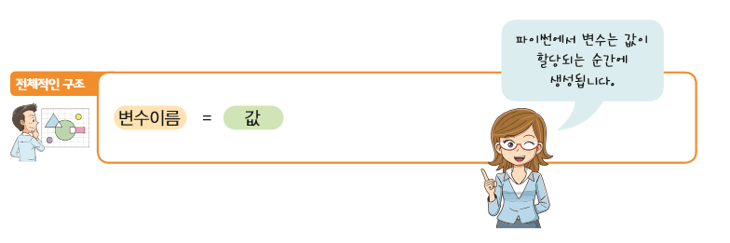
변수
변수 생성
이름을 정하고 등호(=)인 할당문을 사용하여 값을 대입하면 자동 생성
>>> score = 20
>>> score
20
>>> print(score)
20

Slide 39
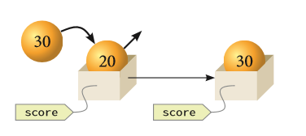
변수
변수의 값
언제든 다른 값으로 변경 가능
여러 종류(자료형, data type)의 값 저장 가능
>>> score = 20
>>> score = 30
>>> score
30
>>> s = '안녕하세요?'
>>> print(s)
안녕하세요?
>>> pi = 3.141592
>>> print(pi)
3.141592
문자열(string)
소수점있는 수

Slide 40
변수
변수의 값 – cont.
다른 종류의 값으로 변경 가능
변수의 사용
등호(=) 왼쪽에 있는 경우
변수에 값 저장
등호(=) 오른쪽에 있는 경우
변수의 값 사용
value = 3
value = 3.14
value = "hello"
>>> width = 10
>>> height = 20
>>> area = width * height
>>> print(area)
200

Slide 41
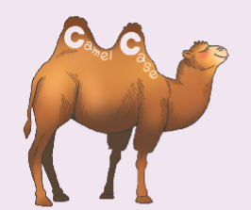
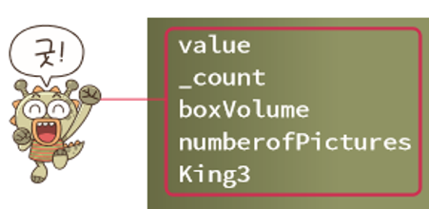
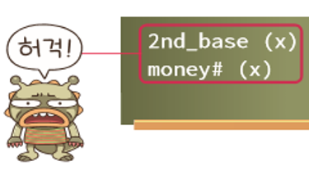
변수
변수 이름
소문자와 대문자는 서로 다르게 취급
영문자와 숫자, 밑줄(_)로 구성
영문자나 밑줄(underscore)로 시작
변수의 이름 중간에 공백 불허
의미 있는 이름 사용
단어를 구분하려면 밑줄(_)이나 낙타표기법(camel notation)사용
number_of_stocks numberOfStock

Slide 42

예제 : 파티 준비
참석자에 맞추어서 치킨(1인당 1마리), 맥주(1인당 2캔), 케익(1인당 4개)를 출력하는 프로그램을 작성해보자.
참석자의 수를 입력하시오:25
치킨의 수: 25
맥주의 수: 50
케익의 수: 100
number = int(input("참석자의 수를 입력하시오:"))
chickens = number
beers = number*2
cakes = number*4
print("치킨의 수: ", chickens)
print("맥주의 수: ", beers)
print("케익의 수: ", cakes)

Slide 43
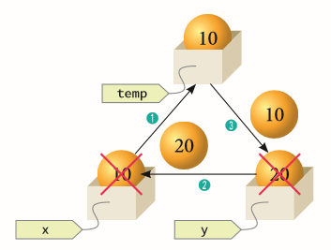
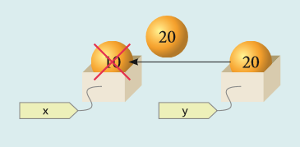
예제: 변수 값 교환
변수 x 와 변수 y의 값을 서로 바꾸는 프로그램을 작성해보자.
다음과 같은 프로그램으로는 변수의 값을 교환할 수 없다. 왜 그럴까? 그리고 해결 방법은 무엇일까?
x = 10
y = 20
temp = x
x = y
Y = temp
x = y
y = x

Slide 44
2. 상수와 주석문
상수(constant)
한번 값이 초기화되면 절대로 변경하지 않는 변수
변수와 구별하기 위해 대문자로 표기
프로그래머가 나중에 바꿀 수 있는데, 바꾸지 않겠다고 대문자 표기
TAX_RATE = 0.35
PI = 3.141592
MAX_SIZE = 100

Slide 45
상수와 주석문
주석문(comment)
소스 코드에 붙이는 설명글
줄의 첫 처음에 #을 적으면 실행되는 않는 문장
프로그램 이해에 도움
프로그램에 적절한 주석 필요
# 사각형의 가로 길이
width = 10
# 사각형의 세로 길이
height = 20
# 사각형의 면적 계산
area = width * height

Slide 46
상수와 주석문
##
# 이 프로그램은 사용자로부터 2개의 정수를 받아서
# 합을 계산한다.
x = int(input("첫 번째 정수: "))
y = int(input("두 번째 정수: "))
sum = x + y
#diff = x - y
print("합은 ", sum)
첫 번째 정수: 10
두 번째 정수: 20
합은 30

Slide 47
상수와 주석문
여러 줄의 주석문 표기
“”” 시작, “””로 끝내기
"""
이 프로그램은 사용자로부터 2개의 정수를 받아서
합을 계산한다.
"""
x = int(input("첫 번째 정수: "))
y = int(input("두 번째 정수: "))
sum = x + y
#diff = x - y
print("합은 ", sum)

Slide 48
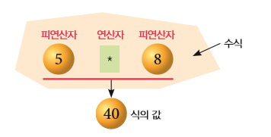
3. 수식과 연산자
수식 (expression)
연산자(operator)와 피연산자(operand, 연산항)으로 구성
연산자(operator) : 연산을 나타내는 기호
피연산자(operand): 연산의 대상이 되는 것
>>> 3 + 4
7
>>> 3.14 * 5.0 * 5.0
78.5

Slide 49
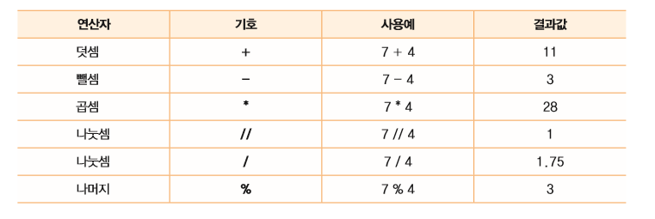
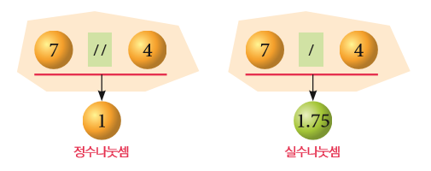
수식과 연산자
산술 연산자
덧셈, 뺄셈, 곱셈, 나눗셈, 나머지 연산
>>> 7 / 4
1.75
>>> 7 // 4
1

Slide 50
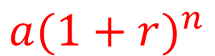
수식과 연산자
지수(power) 계산
연산자 ** 사용
예. 원리금 계산
>>> 2 ** 7
128
>>> a=1000
>>> r=0.05
>>> n=10
>>> a*(1+r)**n
1628.894626777442
$$a{(1+r)}^{n}$$

Slide 51
수식과 연산자
나머지 계산
연산자 % 사용
예. 초 단위의 시간을 받아서 몇 분 몇 초인지를 계산하여 보자.
>>> 7 % 4
3
>>> sec = 1000
>>> min = 1000 // 60
>>> remainder = 1000 % 60
>>> print(min, remainder)
16 40

Slide 52
예제
하나의 예로 현재 5000원이 있고 사탕의 가격이 120원이라고 하자. 최대한 살 수 있는 사탕의 개수와 나머지 돈은 얼마인가?
myMoney = 5000;
candyPrice = 120;
# 최대한 살 수 있는 사탕 수
numCandies = myMoney //candyPrice
print(numCandies)
# 최대한 사탕을 구입하고 남은 돈
change = myMoney % candyPrice;
print(change)
41
80

Slide 53

예제: 변수 값 교환
2차 함수 에서 x=2일 때, 함수의 값을 계산하여 보자.
>>> x = 2.0
>>> y = 3.0 * x**2 + 7.0 * x + 9.0
>>> print(y)
35.0

Slide 54
4. 연산자의 우선 순위
우선 순위
괄호
지수 **
곱셈 *, 나눗셈 /, 나머지 *
덧셈 *, 뺄셈 −
>>> 1 + 2 * 3
7
>>> 4 - 40 - 3
-39
>>> 10 + 20 /2
20.0
>>> (10 + 20) /2
15.0

Slide 55

예제: 감자 재배
화성이 가서 자급자족하기 위하여 감자를 재배한다. 처음에 20개의 감자가 있었고 매주 감자 10개를 심어서 40개를 수확한다. 또 하루에 감자를 3개씩 먹는다. 1년(52주)이 흐르면 감자는 몇 개가 될까?
>>> 20+52*30
1580
>>> 3*365
1095
>>> 1580-1095
485

Slide 56


예제: 복리 계산
1626년에 아메리카 인디언들이 뉴욕의 맨하탄섬을 단돈 60길더(약 24달러)에 탐험가 Peter Minuit에게 팔았다고 한다. 382년 정도 경과한 현재 맨하탄 땅값은 약 600억달러라고 한다.
하지만 만약 인디언이 24달러를 은행의 정기예금에 입금해두었다면 어떻게 되었을까? 예금 금리는 복리로 6%라고 가정하자. 그리고 382년이 지난 후에는 원리금을 계산하여 보자.
>>> init_money = 24
>>> interest = 0.06
>>> years = 382
>>> init_money*(1+interest)**years
111442737812.28842
$$a{(1+r)}^{n}$$

Slide 57


5. 함수
함수(function)
특별한 작업을 담당하는 명령어들의 모임
뭔가를 입력으로 받아서 처리한 결과를 내보내는 역할
다양한 내장 함수(built-in function) 제공
기본으로 제공하는 함수 : input, print
** 엑셀도 함수있음.

Slide 58
함수
내장 함수
>>> value = abs(-3) # 절대값
>>> value
3
>>> round(1.2345) # 반올림
1
>>> round(1.9876)
2
>>> max(10, 20) # 최대값
20
>>> min(10, 20, 30, 40, 50) # 최소값
10

Slide 59
함수
수학관련 내장 함수
수학 함수 모듈 math 를 import
sqrt() 함수 : 제곱근 계산
>>> from math import * # 한번만 하면 된다.
>>> sqrt(4.0)
2.0
>>> x=2.0
>>> y=3.0
>>> sqrt(x**2+y**2)
3.605551275463989

Slide 60

예제: 등산 시간 계산
어떤 사람이 산악 자전거로 등산을 계획하고 있다. 평지에서는 시속 20km/h가 가능 하고 오르막에서는 10km/h, 내리막에서는 30km/h가 가능하다고 하자. 아래 경로를 자전거로 주행한다면 시간이 얼마나 걸릴까?
from math import *
time1 = 10/20
height = sqrt(3**2+4**2)
time2 = height/10
time3 = height/30
time4 = 8/20
total = time1+time2+time3+time4
print(total)

Slide 61

6. input() 함수
사용자와의 상호작용
입력 : input()
출력 : print()

Slide 62

input() 함수
input() 함수
name = input("이름이 무엇인가요? ")
print("만나서 반갑습니다. " + name + "씨!")
age = input("나이는요? ")
print("네, 그러면 당신은 이미 " + age + " 살이시군요, " + name + "씨!")
이름이 무엇인가요? 홍길동
만나서 반갑습니다. 홍길동씨!
나이는요? 21
네, 그러면 당신은 이미 21 살이시군요, 홍길동씨!

Slide 63
input() 함수
숫자 입력
x = input("첫 번째 정수: ")
y = input("두 번째 정수: ")
sum = x + y
print("합은 ", sum)
첫 번째 정수: 10
두 번째 정수: 20
합은 1020
문자열로 간주하여
서로 연결
x = int(input("첫 번째 정수: "))
y = int(input("두 번째 정수: "))
sum = x + y
print("합은 ", sum)
문자열을 정수(integer)로 변환
첫 번째 정수: 10
두 번째 정수: 20
합은 30

Slide 64
학습 과제 1
사용자는 1000원짜리 지폐와 500원짜리 동전, 100원짜리 동전을 사용할 수 있다. 물건값을 입력하고 1000원권, 500원짜리 동전, 100원짜리 동전의 개수를 입력하면 거스름돈을 계산하여서 동전으로 반환한다.
물건값을 입력하시오: 750
1000원 지폐개수: 1
500원 동전개수: 0
100원 동전개수: 0
500원= 0 100원= 2 10원= 5 1원= 0
itemPrice = int(input("물건값을 입력하시오: "))
note = int(input("1000원 지폐개수: "))
coin500 = int(input("500원 동전개수: "))
coin100 = int(input("100원 동전개수: "))
change = note*1000 + coin500*500 + coin100*100 - itemPrice
# 거스름돈(500원 동전 개수)을 계산한다.
nCoin500 = change//500
change = change%500
# 거스름돈(100원 동전 개수)을 계산한다.
nCoin100 = change//100
change = change%100
# 거스름돈(10원 동전 개수)을 계산한다.
nCoin10 = change//10
change = change%10
# 거스름돈(1원 동전 개수)을 계산한다.
nCoin1 = change
print("500원=", nCoin500, "100원=", nCoin100, "10원=", nCoin10, "1원=", nCoin1)

Slide 65

학습 과제 2
1. 사용자로부터 두 개의 정수를 받아서 정수의 합, 정수의 차, 정수의 곱, 정수의 평균, 큰 수, 작은 수를 계산하여 화면에 출력하는 프로그램을 작성하라. 파이썬이 제공하는 내장 함수 sum(), max(), min()을 사용하여도 좋다.

Slide 66


7. 자료형
Python의 자료형(data type)
정수(integer), 실수(floating point number), 문자열(string)
자료형
저장하는 데이터의 종류와 적용되는 연산 지정
int
float
string

Slide 67

예제: 대화하는 프로그램
사용자에게 이름을 물어보고 화면에 "철수님 반갑습니다"와 같이 출력한다. 이어서 사용자의 나이를 물어보고 "10년 후면 30살이 되시는군요!"와 같이 출력하도록 프로그램을 작성하라. 모든 작업은 파이썬 쉘에서 진행한다.
>>> name = input('이름을 입력해주세요: ')
이름을 입력해주세요: 김철수
>>> print(name, "님 만나서 반갑습니다.")
김철수 님 만나서 반갑습니다.
>>> age = input('나이를 입력해주세요: ')
나이를 입력해주세요: 20
>>> print('10년 후면', int(age)+10, '살이 되시는군요!')
10년 후면 30 살이 되시는군요!

Slide 68
자료형
변수의 자료형 확인
type( ) 함수 사용
>>> type("Hello World!")
<class 'str'>
>>> type(3.2)
<class 'float'>
>>> type(17)
<class 'int'>

Slide 69

8. 문자열
문자열 (string)
문자가 연속해서 나열되어 있는 것
‘hello’ 또는 “hello”로 표기
>>> greeting = "Merry Christmas!"
>>> greeting
'Merry Christmas!'
>>> print(greeting)
Merry Christmas!

Slide 70
문자열
큰 따옴표 안의 작은 따옴표 사용
>>> message="철수가 "안녕"이라고 말했습니다."
SyntaxError: invalid syntax
>>>
>>> message="철수가 '안녕'이라고 말했습니다."
>>> print(message)
철수가 '안녕'이라고 말했습니다.
>>>

Slide 71
문자열
문자열의 연결
문자열 리터럴(따옴표로 감싸진 문자열)이 인접한 경우
+ 연산자 사용
>>> 'Py' 'thon'
'Python’
>>> 'Harry ' + 'Porter'
'Harry Porter‘
>>> first_name = "길동"
>>> last_name = "홍"
>>> name = last_name + first_name
>>> print(name)
홍길동

Slide 72
문자열
문자열과 정수 간의 변환
문자열은 문자열과만 연결 : str( )를 사용하여 문자열로 변환
문자열의 다른 자료형 변환
int() : 문자열 -> 정수형
float() : 문자열 -> 실수형
>>> "Student"+26
...
TypeError: Can't convert 'int' object to str implicitly
>>> "Student"+str(26)
'Student26'
>>> price = int("259000")
>>> height = float("290.54");

Slide 73

문자열
인덱싱(Indexing)
인덱스(index)
문자열 포함된 각 문자에 부여된 번호
0번 부터 시작
문자열에 [과 ]을 붙여서 문자를 추출하는 것
>>> word = 'Python'
>>> word[0]
'P'
>>> word[5]
'n'

Slide 74
예제: 약자 만들기
사용자에게 단어 3개를 입력받아서 약자(acronym: 몇 개 단어의 머리글자로 된 말)를 만들어 보자. 예를 들어서 ‘OST’도 Original Sound Track의 약자이다.
첫 번째 단어를 입력해주세요: Original
두 번째 단어를 입력해주세요: Sound
세 번째 단어를 입력해주세요: Track
OST
word1 = input('첫 번째 단어를 입력해주세요: ')
word2 = input('두 번째 단어를 입력해주세요: ')
word3 = input('세 번째 단어를 입력해주세요: ')
acronym = word1[0] + word2[0] + word3[0]
print(acronym)

Slide 75

9. 리스트
리스트(list)
여러 개의 값을 모아서 하나의 변수에 저장
[ ] 안에 값을 나열하고 값과 값 사이에 쉼표(comma)로 구분
>>> shopping_list = ['milk', 'eggs', 'cheese', 'butter', 'cream']
>>> print(shopping_list)
['milk', 'eggs', 'cheese', 'butter', 'cream']
>>>

Slide 76

리스트
리스트의 인덱싱
인덱스는 0부터 시작
>>> print(shopping_list[2])
cheese
>>> shopping_list[2]='apple'
>>> print(shopping_list)
['milk', 'eggs', 'apple', 'butter', 'cream']

Slide 77
학습문제 1
성명과 해기사시험 점수를 입력받아서 성명과 점수를 출력하시오.
성명을 입력하시오 :
해사법규 점수를 입력하시오:
선박운용 점수를 입력하시오:
해사영어 점수를 입력하시오:
➔ OOO 의 평균점수는 ~~ 점입니다.

Slide 78
학습문제 2
숫자 5개를 받아서 맨 앞의 숫자만 더하는 프로그램을 만드시오.
1번째 수를 입력하시오: 13
2번째 수를 입력하시오: 21
3번째 수를 입력하시오: 84
4번째 수를 입력하시오: 19
5번째 수를 입력하시오: 43
➔ 입력받은 숫자의 맨 앞자리 합 : 16
1+2+8+1+4

Slide 79
학습문제 3
쇼핑몰에서 물건이름과 가격을 입력 받으면 아래와 같이 메시지가 출력되는 문제를 풀어봅시다.
물건 이름을 작성하시오? 삼다수
물건 가격을 입력하시오? 500
➔ 구입하신 삼다수는 배송료 포함 5500원 입니다.

Slide 80
3강 if 선택문

Slide 81
학습 내용
조건문
블록
논리 연산자
연속적인 if-else 문
중첩 if-else 문
문자열과 수의 상호 변환

Slide 82

1. 조건문
조건문 (conditional statement)
조건의 만족 여부에 따라 실행되는 부분이 결정되는 문장
if (눈이 내린다) :
대중교통을 이용한다
else :
자가용을 이용한다

Slide 83

조건문
조건문의 구조
콜론(:) : 문장이 아직 끝나지 않음 표시
실행문장 들어쓰기
들여쓰기는 탭 1번 (또는 스페이스바 2번) ⬅ Colab의 경우

Slide 84

조건문
관계 연산자(relational operator)
두 개의 피연산자를 비교하는데 사용 ➔ Bool 타입.
관계가 만족하면 참(true), 그렇지 않으면 거짓(false)

Slide 85
조건문
예제
food = '스테이크'
if food == '스테이크':
print('내가 제일 좋아하는 음식 !')
print(10 * food)
내가 제일 좋아하는 음식 !
스테이크스테이크스테이크스테이크스테이크스테이크스테이크스테이크스테이크스테이크
age = 19
if age >= 19 :
print("마트에서 주류를 구입할 수 있습니다. ")
else :
print("조금 기다리세요!")
마트에서 주류를 구입할 수 있습니다.

Slide 86

2. 블록
블록 (block)
특정 조건이 만족될 때 함께 실행되는 문장들의 집단
들여쓰기로 블록 표시 : 들여쓰기 수준이 같으면 동일 블록

Slide 87

블록
들여쓰기로 블록 구분

Slide 88

예제 : 순서도 그리기
비가 오지 않으면 외출한다. 비가 오면 우산을 가지고 있는지 검사한다. 우산을 가지고 있다면 외출한다. 우산을 가지고 있지 않다면 무한정 비가 그칠 때까지 기다린다.
시작
비가
내리는가
Yes
우산이 있는가
잠시
기다린다
No
No
Yes
비가
내리는가
Yes
No
외출한다
종료

Slide 89

If 비가내리는가? :
If 우산이 있는가?:
print(‘외출한다’)
else:
print(‘잠시기다린다‘)
if 비가내리는가?:
print(‘잠시기다린다’)
if 비가내리는가?:
: (무한반복)
else:
print(‘외출한다’)
else:
외출한다

Slide 90



예제: 터틀 그래픽
사용자로부터 명령어를 받아서 터틀을 제어해보자. 사용자가 "left"를 입력하면 왼쪽으로 회전하게 하고 사용자가 "right"를 입력하면 오른쪽으로 회전하게 하자.
** 중지는 Ctrl + C 누름

Slide 91
예제: 수하물 비용 계산
항공사에서는 짐을 부칠 때, 20kg이 넘어가면 20,000원을 내야한다. 20kg이하 이면 수수료는 없다. 사용자로부터 짐의 무게를 입력받고 사용자가 지불하여야 할 금액을 계산하는 프로그램을 작성해보자.
짐의 무게는 얼마입니까? 18
짐에 대한 수수료는 없습니다.
감사합니다.
짐의 무게는 얼마입니까? 30
무거운 짐은 20,000원을 내셔야 합니다.
감사합니다.
weight = float(input("짐의 무게는 얼마입니까? "))
if weight > 20:
print("무거운 짐은 20,000원을 내셔야 합니다. ")
else:
print("짐에 대한 수수료는 없습니다. ")
print("감사합니다. ")

Slide 92
예제: 문자열의 중간문자
문자열의 중앙에 있는 문자를 출력한다. 예를 들어서 문자열이 "weekday"이라면 중앙의 문자는 "k"가 된다. 하지만 만약 문자열이 짝수개의 문자를 가지고 있다면 중앙의 2개의 글자를 출력한다. 예를 들어서 "string" 문자열에서는 "ri"를 반환한다.
str = input("문자열을 입력하시오: ")
length = len(str)
if length%2 == 1 :
ch1 = str[length//2]
print("중앙글자는 ", ch1)
else :
ch1 = str[length//2-1]
ch2 = str[length//2]
print("중앙글자는 ", ch1, ch2)
문자열을 입력하시오: weekday
중앙글자는 k
문자열을 입력하시오: string
중앙글자는 r i

Slide 93

3. 논리 연산자
논리 연산자(logical operator)
참/거짓의 값을 결합하는 연산자
AND(논리곱), OR(논리합), NOT(논리부정)
여러 개의 조건을 조합하여 참인지 거짓인지를 따질 때 사용

Slide 94


True
False

Slide 95

논리 연산자
예: 놀이 기구를 탈 수 있는 조건
10세 이상이면서 키 165cm 이상
>>> age = 20
>>> height = 180
>>> if age>=10 and height>=165 :
print("놀이 기구를 탈 수 있습니다.")
else :
print("놀이 기구를 탈 수 없습니다.")
놀이 기구를 탈 수 있습니다.

Slide 96
예제: 졸업 학점 검사하기
어떤 대학교를 졸업하려면 적어도 140학점을 이수해야 하고 평점이 2.0은 되어야 한다고 하자. 사용자에게 이수학점수와 평점을 물어보고 졸업 가능 여부를 출력하는 프로그램을 작성해보자.
이수한 학점수를 입력하시오: 120
평점을 입력하시오: 2.3
졸업이 힘듭니다!
credits = float(input('이수한 학점수를 입력하시오: '))
gpa = float(input('평점을 입력하시오: '))
if credits >= 140 and gpa >= 2.0:
print('졸업 가능합니다!')
else:
print('졸업이 힘듭니다!')

Slide 97
연속적인 if-else 문
if ~ elif ~ else 구문
100
95
90
85
80
75
70
65
60
55
:
score = int(input("성적을 입력하시오: "))
if score >= 90 :
print("학점 A")
elif score >= 80 :
print("학점 B")
elif score >= 70 :
print("학점 C")
elif score >= 60 :
print("학점 D")
else :
print("학점 F");
A
B
C
D
F
성적을 입력하시오: 90
학점 A

Slide 98
연속적인 if-else 문
범위 설정 주의
100
95
90
85
80
75
70
65
60
55
:
score = int(input("성적을 입력하시오: "))
if score >= 80 :
print("학점 B")
elif score >= 60 :
print("학점 D")
elif score >= 70 :
print("학점 C")
elif score >= 90 :
print("학점 A")
else :
print("학점 F");
A
B
C
D
F
성적을 입력하시오: 90
학점 A

Slide 99
예제: 음수, 0, 양수 구별하기
사용자로부터 정수를 받아서 음수, 0, 양수 중의 하나로 분류하여 보자.
정수를 입력하시오: -10
입력된 정수는 음수입니다.
정수를 입력하시오: 0
입력된 정수는 0입니다.
number = int(input("정수를 입력하시오: "))
if number < 0:
print("입력된 정수는 음수입니다.")
elif number ==0 :
print("입력된 정수는 0입니다.")
else :
print("입력된 정수는 양수입니다.")

Slide 100

5. 중첩 if-else 문
중첩(nesting)된 if-else문
if-else 문장 안에 다른 if-else 문장

Slide 101
예제: 사과 사기
마트에서 사과가 신선하면 사과를 사기로 한다. 만약 사과가 개당 1000원 미만이면 10개를 산다. 하지만 사과가 개당 1000원 이상이면 5개만 산다.
사과의 상태를 입력하시오:신선
사과 1개의 가격을 입력하시오:2000
5개를 산다
appleQuality = input("사과의 상태를 입력하시오: ")
applePrice = int(input("사과 1개의 가격을 입력하시오: "))
if appleQuality == "신선":
if applePrice < 1000:
print("10개를 산다")
else:
print("5개를 산다")
else:
print("사과를 사지 않는다.")

Slide 102
예제: 음수, 0, 양수 구별하기
입력한 수가 양수인지 0인지 음수인지를 구별하여 출력하는 중첩 if-else문을 사용하는 프로그램을 작성해보자.
정수를 입력하시오: -10
입력된 정수는 음수입니다.
정수를 입력하시오: 0
입력된 정수는 0입니다.
num = float(input("정수를 입력하시오: "))
if num >= 0:
if num == 0:
print("0입니다.")
else:
print("양수입니다.")
else:
print("음수입니다.")

Slide 103
(학습과제1) 터틀 그래픽 2
사용자로부터 명령어를 받아서 터틀을 제어해보자. 사용자가 "left"를 입력하면 왼쪽으로 회전하게 하고 사용자가 "right"를 입력하면 오른쪽으로 회전하게 하자. 사용자가 “up"를 입력하면 위쪽으로 회전하게 하자. 사용자가 “down"를 입력하면 아래쪽으로 회전하게 하자. 사용자가 “square”를 입력하면 사각형을 그리자.

Slide 104
(학습과제2) 졸업 학점 검사하기
제주 대학교를 졸업하려면 적어도 140학점을 이수해야 하고 평점이 2.0은 되어야 하고, 토익 점수도 600 이상이여야 한다고 하자. 사용자에게 이수학점수, 평점, 토익점수를 물어보고 졸업 가능 여부를 출력하는 프로그램을 작성해보자.

Slide 105
(학습과제3) 배송료 계산
인터넷 쇼핑몰에서 배송료를 계산하는 코드를 작성해보자. 만약 한국에서 제주도를 제외한 모든 곳은 배송료가 5000원이다. 한국이면서 제주도는 10000원이다. 또 해외로 배송하는 경우에는 20000원이다.
국가를 입력하시오: 한국
도를 입력하시오: 제주도
배송료는 10000원입니다.
국가를 입력하시오: 한국
도를 입력하시오: 부산
배송료는 5000원입니다.
국가를 입력하시오: 미국
배송료는 20000원입니다.
국가를 입력하시오: 프랑스
배송료는 20000원입니다.

Slide 106

6. 문자열과 수의 상호 변환
문자열 (string)
문자들의 나열(sequence of characters)
수(number)
정수 (int), 실수 (float)
>>>s = "100"
>>>if (s == 100):
print("숫자 100입니다. ")
>>>
>>>s = "100"
>>>number = int(s)
>>>if (number == 100):
print("숫자 100입니다. ")
숫자 100입니다.
>>>

Slide 107



문자열과 수의 상호 변환
문자열 ➔ 수
int(문자열)
float(문자열)
수 ➔ 문자열
str(수)
+
>>> print('나는 현재 ' + 21 + '살이다.')
Traceback (most recent call last):
File "<pyshell#1>", line 1, in <module>
print('나는 현재 ' + 21 + '살이다.')
TypeError: Can't convert 'int' object to str implicitly
문자열과 숫자를 합(+)칠 수 없음

Slide 108
문자열과 수의 상호 변환
>>> print('나는 현재 ' + str(21) + '살이다.')
나는 현재 21살이다.
>>> print('원주율은 ' + str(3.14) + '입니다.')
원주율은 3.14입니다.

Slide 109
예제: 숫자 맞추기 게임
사용자가 답을 제시하면 프로그램은 자신이 저장한 정수와 비교하여 제시된 정수가 더 높은지 낮은지 만을 알려준다. 정수의 범위를 1부터 100까지로 한정하도록 하자. 사용자는 단 한 번의 기회만 가진다.
from random import randint
answer = randint(1, 100)
print("숫자 게임에 오신 것을 환영합니다.")
g = input("숫자를 맞춰 보세요: ")
guess = int(g)
if guess == answer:
print("사용자가 이겼습니다. ")
elif guess > answer:
print("너무 큼!")
else:
print("너무 작음!")
print("게임 종료")
숫자 게임에 오신 것을 환영합니다.
숫자를 맞춰 보세요: 9
너무 큼!
게임 종료

Slide 110
학습 성과 지표
조건문의 의미를 설명할 수 있고, 조건문을 사용할 수 있다.
논리연산자(and, or, not)의 의미와 사용방법을 설명할 수 있다.
연속적인 if-else 문을 사용할 수 있다.
중첩된 if-else 문을 사용할 수 있다.
문자열과 수를 서로 변환할 수 있다.

Slide 111

한줄 If

Slide 112
4강 for 반복문

Slide 113

1. 반복문
반복문 (repetition statement)
반복적인 작업을 실행
반복문의 종류
for 문 - 정해진 횟수만큼 반복
while 문 - 어떤 조건이 만족되는 동안, 반복을 계속
print("환영합니다.")
print("환영합니다.")
print("환영합니다.")
print("환영합니다.")
print("환영합니다.")
for x in range(5) :
print("환영합니다.")
range(n) : 0부터 n-1까지 정수 생성
range(5) ⇨ 0, 1, 2, 3, 4 순차적 생성

Slide 114

2. for 문
for 문
정해진 횟수만큼 반복
for name in ["철수", "영희", "길동", "유신" ]:
print("안녕! " + name)
안녕! 철수
안녕! 영희
안녕! 길동
안녕! 유신

Slide 115

for 문
for name in ["철수", "영희", "길동", "유신" ]:
print("안녕! " + name)

Slide 116
for 문
for x in [0, 1, 2, 3, 4, 5, 6, 7, 8, 9] :
print(x, end=" ")
0 1 2 3 4 5 6 7 8 9

Slide 117

for 문
range( ) 함수
start부터 stop-1까지 step의 간격으로 정수들을 생성
대괄호 부분 생략 가능
start이 생략되면 0으로 간주
step이 생략되면 1로 간주
sum = 0
for x in range(10) :
sum = sum + x
print(sum)
sum = 0
for x in range(0, 10) :
sum = sum + x
print(sum)
45
45

Slide 118
for 문
문자열 반복
문자열도 시퀀스의 일종
문자열을 대상으로 반복문 적용 가능
for c in "abcdef":
print(c, end=" ")
a b c d e f

Slide 119
예제: 정수들의 합
1부터 사용자가 입력한 수 n까지 더해서 출력하는 프로그램 (for 문 사용)
어디까지 계산할까요: 10
1부터 10 까지의 정수의 합= 55
# 반복을 이용한 정수합 프로그램
sum = 0
limit = int(input("어디까지 계산할까요: "))
for i in range(1, limit+1) :
sum += i
print("1부터 ", limit, "까지의 정수의 합= ", sum)

Slide 120
예제: 팩토리얼 계산
for문을 이용하여서 팩토리얼 계산
n! = 1×2×3×……×(n-1)×n
정수를 입력하시오: 10
10!은 3628800.0 이다.
# 반복을 이용한 팩토리얼 구하기
fact = 1.0
n = int(input("정수를 입력하시오: "))
for i in range(1, n+1) :
fact = fact * i;
print(n,"!은", fact, "이다.")

Slide 121
예제: 온도 변환 테이블 출력
화씨온도-섭씨온도 변환 테이블을 출력하는 프로그램 화씨 0도부터 100도까지, 10도 단위, 대응 섭씨온도 출력 C = (F-32)×5/9 수식 사용
0 -> -17.78
10 -> -12.22
20 -> -6.67
30 -> -1.11
40 -> 4.44
50 -> 10.0
60 -> 15.56
70 -> 21.11
80 -> 26.67
90 -> 32.22
100 -> 37.78
for f in range(0, 100+1, 10):
c = (f - 32.0) * 5.0 / 9.0
print(f, " ->", round(c, 2));

Slide 122

예제: 화면에 별 그리기
터틀 그래픽을 이용하여 별을 화면에 그리기
import turtle
star = turtle.Turtle()
for i in range(5):
star.forward(50)
star.right(144)

Slide 123

화면에 다각형 그리기
터틀 그래픽 이용한 다각형 그리기
import turtle
polygon = turtle.Turtle()
num_sides = 6
side_length = 70
angle = 360.0 / num_sides
for i in range(num_sides):
polygon.forward(side_length)
polygon.right(angle)

Slide 124

예제: 화면에 사각형 그리기
터틀 그래픽을 이용하여 사각형 3개 그리기 각 사각형은 20도씩 기울어짐
import turtle
for i in range(3): # 3번 반복한다.
turtle.left(20) # 왼쪽으로 20도 회전한다.
turtle.forward(50) # 50픽셀 전진한다.
turtle.left(90)
turtle.forward(50)
turtle.left(90)
turtle.forward(50)
turtle.left(90)
turtle.forward(50)
turtle.left(90)

Slide 125

중첩 for 문
중첩 루프
반복문 안에 다른 반복문 포함
for i in range(7):
for j in range(3):
…
…
…
…

Slide 126
중첩 for 문
중첩 for 문
중첩 for 문의 예
for <반복 변수 1> in <반복 범위 1>:
for <반복 변수 2> in <반복 범위 2>:
<코드 블록>
In: x_list = ['x1', 'x2']
y_list = ['y1', 'y2']
print("x y")
for x in x_list:
for y in y_list:
print(x,y)
Out: x y
x1 y1
x1 y2
x2 y1
x2 y2

Slide 127

1년 날짜, 요일 출력
1월 1일 화요일 부터 12월 31일 화요일 까지 출력하는 코드를 작성하시오. (단, 1개월은 31일로 함)

Slide 128



3. while 문
while 문
조건을 정해놓고 반복

Slide 129
while 문
i = 0;
while i < 5 :
print("환영합니다.")
i = i + 1
print("반복이 종료되었습니다.")
환영합니다.
환영합니다.
환영합니다.
환영합니다.
환영합니다.
반복이 종료되었습니다.

Slide 130
예제: 함수 그래프 그리기
0, 1, 2, …, 9까지를 차례대로 화면에 출력하는 프로그램을 작성하여 보자
0 1 2 3 4 5 6 7 8 9
i = 0
while i < 10:
print (i, end=" ");
i = i + 1

Slide 131
예제: (1+2+3+...+9+10) 계산하기
(1+2+3+...+9+10)의 값을 계산하는 프로그램을 작성하여 보자.
합계= 55
i = 1
sum = 0;
while i <= 10:
sum = sum + i
i = i + 1
print("합계=", sum)

Slide 132
예제: 팩토리얼 계산
n! = 1×2×3×……×(n-1)×n
10!은 3628800입니다.
i = 1
factorial = 1
while (i <= 10):
factorial = factorial * i
i = i + 1
print ("10!은 %d입니다." % factorial)

Slide 133
예제: 구구단 3단 출력
구구단 중에서 3단을 반복문을 이용하여 출력하여 보자
3*1 = 3
3*2 = 6
3*3 = 9
3*4 = 12
3*5 = 15
3*6 = 18
3*7 = 21
3*8 = 24
3*9 = 27
i = 1
while i <= 9:
print("3*" + str(i) + "=" + str(3*i))
i = i + 1

Slide 134
예제: 배수의 합 계산 프로그램
1부터 100사이의 모든 3의 배수의 합을 계산하여 출력하는 프로그램
1부터 100 사이의 모든 3의 배수의 합은 1683입니다.
sum = 0
number = 1
while number <= 100 :
if number %3 == 0 :
sum = sum + number
number = number + 1
print("1부터 100 사이의 모든 3의 배수의 합은 %d입니다." % sum)

Slide 135

break와 continue
반복문을 빠져나오는 break
반복문에서 break 사용 시 흐름
break 사용 예
k=0
while True:
k = k + 1 # k는 1씩 증가
if(k > 3): # k가 3보다 크면
break # while 문을 빠져나옴
print(k) # k 출력
Out: 1
2
3

Slide 136

break와 continue
다음 반복을 실행하는 continue
반복문에서 continue 사용 시 흐름
continue 사용 예
for k in range(5):
if(k == 2):
continue
print(k)
Out: 0
1
3
4

Slide 137

(문제) 함수 그래프 그리기
아라호는 태풍 마타로 인해 목포항으로 피항을 간다. 제주에서 목포항 까지 거리는 100마일이다. 아라호가 속력을 5노트에서 20노트까지 갈 경우의 각 속력구간에서 몇 시간 걸리는지 계산하시오.

Slide 138

(문제) 짝수, 홀수 더하기
1부터 100까지의 수 중에서 짝수의 합(2+4+6+…+100) 과 홀수의 합(1+3+5+7+…+99)을 구하시오
Notes:
a = 0
b = 0
i = 0
while i <= 100:
if i % 2 == 0:
a = a + i
if i % 2 == 1:
b = b + i
i = i+1
print('짝수의 합은',a,'입니다.')
print('홀수의 합은', b ,'입니다.')

Slide 139

(숙제) 함수 그래프 그리기
sine 그래프를 반복문을 이용하여 그리기
import math
import turtle
t = turtle.Turtle()
t.pendown() # 터틀 객체의 펜을 내린다.
for angle in range(360): # 360번 반복한다.
y = math.sin(math.radians(angle)) # angle 값에 대응되는 싸인값을 계산한다.
scaledX = angle # x축의 좌표값을 각도로 한다.
scaledY = y * 100 # y축의 좌표값을 싸인값으로 한다.
t.goto (scaledX, scaledY) # 터틀 객체를 (scaledX, scaledY)로 이동시킨다.
t.penup() # 터틀 객체의 펜을 올린다.

Slide 140
(숙제) 숫자 맞추기 게임
import random
tries = 0
number = random.randint(1, 100)
print("1부터 100 사이의 숫자를 맞추시오")
while tries < 10:
guess = int(input("숫자를 입력하시오: "))
tries = tries + 1
if guess < number:
print("낮음!")
elif guess > number:
print("높음!")
else:
break
if guess == number:
print("축하합니다. 시도횟수=", tries)
else:
print("정답은 ", number)
1부터 100 사이의 숫자를 맞추시오
숫자를 입력하시오: 50
낮음!
숫자를 입력하시오: 75
낮음!
숫자를 입력하시오: 82
낮음!
숫자를 입력하시오: 91
높음!
숫자를 입력하시오: 86
낮음!
숫자를 입력하시오: 87
축하합니다. 시도횟수= 6

Slide 141
5강 자료구조

Slide 142




파이썬의 다양한 변수들
문자, 숫자, 문자열, 객체, Bool
여러 개 데이터를 담을 수 있는 변수들
리스트
튜플
세트
딕셔너리

Slide 143

리스트
리스트(list)
여러 개의 데이터를 변수에 저장
대괄호(‘[]’)와 쉼표를 이용하여 정의
Data = [ ‘Z’, ‘Hello’, 3.1415 ]
리스트 변수는 내용 수정 가능함.
scores = [ 32, 56, 64, 72, 12, 37, 98, 77, 59, 69]
‘안녕’
‘안녕’
‘Hello’

Slide 144

리스트
리스트가 필요한 이유
리스트의 각 방은 인덱스로 구분한다.

Slide 145

리스트
리스트 요소 접근
scores = [ 32, 56, 64, 72, 12, 37, 98, 77, 59, 69]
scores[0] = 80;
scores[1] = scores[0];
scores[i] = 10; // i는 정수 변수
scores[i+2] = 20; // 수식이 인덱스가 된다.

Slide 146


리스트
리스트 순회하기

Slide 147


리스트의 기초 연산
리스트 추가하기(리스트변수.append() 함수)
인덱스 번호를 새로 넣으면 오류 발생
append() 함수 : 리스트의 끝에 새로운 항목 추가

Slide 148

리스트의 기초 연산
리스트 추가하기(리스트변수.append() 함수)
실습하기

Slide 149
리스트의 기초 연산
in 연산자
어떤 요소가 리스트에 있는지 확인 ➔ 있으면 True, 없으면 False를 반환함.
not in : 어떤 요소가 리스트에 없는지 확인
heroes = [ "스파이더맨", "슈퍼맨", "헐크", "아이언맨", "배트맨" ]
if "배트맨" in heroes :
print("배트맨은 영웅입니다. ")

Slide 150
예: 성적 처리
사용자로부터 5명의 학생 성적을 입력받아서 리스트에 저장 성적의 평균을 구하고 80점 이상 성적을 받은 학생의 숫자를 계산하여 출력
STUDENTS = 5
scores = []
scoreSum = 0
for i in range(STUDENTS):
value = int(input("성적을 입력하시요: "))
scores.append(value)
scoreSum = scoreSum + value
scoreAvg = scoreSum / len(scores)
highScoreStudents = 0
for i in range(len(scores)):
if scores[i] >= 80:
highScoreStudents += 1
print("성적 평균은", scoreAvg, "입니다.")
print("80점 이상 성적을 받은 학생은 ", highScoreStudents, "명입니다.")
성적을 입력하시오: 10
성적을 입력하시오: 20
성적을 입력하시오: 60
성적을 입력하시오: 70
성적을 입력하시오: 80
성적 평균은 48.0 입니다.
80점 이상 성적을 받은 학생은 1 명입니다.

Slide 151
학습과제..
강아지들의 이름을 리스트에 저장하였다가 출력
강아지의 이름을 입력하시오(종료시에는 엔터키) 미나
강아지의 이름을 입력하시오(종료시에는 엔터키) 초롱이
강아지의 이름을 입력하시오(종료시에는 엔터키) 써니
강아지의 이름을 입력하시오(종료시에는 엔터키) 팅커벨
강아지의 이름을 입력하시오(종료시에는 엔터키)
강아지들의 이름:
미나, 초롱이, 써니, 팅커벨,
dogNames = []
while True:
name = input('강아지의 이름을 입력하시오(종료시에는 엔터키) ')
if name == '':
break
dogNames.append(name)
print('강아지들의 이름:')
for name in dogNames:
print(name, end=", ")

Slide 152

인덱싱과 슬라이싱
인덱싱(indexing)
리스트에서 하나의 요소를 인덱스 연산자를 통하여 참조(접근)하는 것
>>> shopping_list = ["두부", "양배추", "딸기", "사과", "토마토"]
>>> shopping_list[0]
'두부'

Slide 153

인덱싱과 슬라이싱
음수 인덱스
변수 맨 뒤에서 부터 -1로 시작
변수의 끝을 모를 때 유용

Slide 154

인덱싱과 슬라이싱
슬라이싱(slicing)
리스트 안에서 범위를 정하여서 원하는 요소들을 선택하는 연산
리스트[start:end]
인덱스 start에 있는 원소부터 end-1의 원소까지 선택
start가 생략되면 0으로 간주
end가 생략되면 (리스트 길이) - 1로 간주
요구된 요소를 포함하는 부분 리스트 반환
>>> squares = [0, 1, 4, 9, 16, 25, 36, 49]
>>> squares[3:6] # 슬라이싱은 새로운 리스트를 반환
[9, 16, 25]

Slide 155
인덱싱과 슬라이싱
슬라이싱 범위
>>> squares = [0, 1, 4, 9, 16, 25, 36, 49]
>>> squares[:3]
[0, 1, 4]
>>> squares[4:]
[16, 25, 36, 49]
>>> squares[:]
[0, 1, 4, 9, 16, 25, 36, 49]

Slide 156



인덱싱과 슬라이싱
리스트 원소 변경
letters = ['a', 'b', 'c', 'd', 'e', 'f', 'g']
print(letters)
letters[2:5] = ['C', 'D', 'E']
print(letters)
letters[2:5] = []
print(letters)

Slide 157

딕셔너리(dictionary)
딕셔너리(Dictionary) 변수
키(key)와 값(value)의 쌍을 저장할 수 있는 객체
리스트, 튜플과 유사하게 여러 개의 데이터를 넣을 수 있으나 반드시 ‘키 : 값’ 형태로 넣어야 함.
키 값은 리스트에서 인덱스로 중복 허용 안함.
중괄호(‘{}’)와 콜론(‘:’), 쉼표로 데이터 입력
>>> contacts = {'Kim':'01012345678', 'Park':'01012345679', 'Lee':'01012345680' }
>>> contacts
{'Kim': '01012345678', 'Lee': '01012345680', 'Park': '01012345679'}

Slide 158
딕셔너리(dictionary)
디셔너리 생성 및 접근
항목 확인
>>> contacts = {'Kim':'01012345678', 'Park':'01012345679', 'Lee':'01012345680' }
>>> contacts['Kim']
'01012345678’
>>> contacts.get('Kim')
'01012345678'
>>> if "Kim" in contacts:
print("키가 딕셔너리에 있음")

Slide 159
딕셔너리(dictionary)
항목 추가
항목 삭제
>>> contacts['Choi'] = '01056781234'
>>> contacts
{'Kim': '01012345678', 'Choi': '01056781234', 'Lee': '01012345680', 'Park': '01012345679'}
>>> contacts = {'Kim':'01012345678', 'Park':'01012345679', 'Lee':'01012345680' }
>>> contacts.pop("Kim")
'01012345678'
>>> contacts
{'Lee': '01012345680', 'Park': '01012345679'}

Slide 160

예. 영한 사전
단어를 입력하시오: one
하나
단어를 입력하시오: python
없음

Slide 161

예. 축약어 풀어쓰기
table = { "B4": "Before",
"TX": "Thanks",
"BBL": "Be Back Later",
"BCNU":"Be Seeing You",
"HAND":"Have A Nice Day" }
message = input('번역할 문장을 입력하시오: ')
words = message.split()
result = ""
for word in words:
if word in table:
result = result + table[word] + " "
else:
result = result + word
print(result)
message.split()
split() 함수는 문자를 띄어져 있으면 리스트로 구분을 함.
번역할 문장을 입력하시오: TX Mr. Park!
Thanks Mr.Park!

Slide 162


문자열 (string)
문자열 (string)
문자들의 시퀀스
"hello" 'hello'
s1 = str("Hello")
s2 = "Hello"
s3 = "Hello"
s4 = "World"
s5 = "Hello "+"World"

Slide 163

문자열
개별 문자 접근하기
>>> word = 'abcdef'
>>> word[0]
'a'
>>> word[5]
'f'

Slide 164

문자열
슬라이싱
>>> word = 'Python'
>>> word[0:2]
'Py'
>>> word[2:5]
'tho’

Slide 165
문자열
in 연산자와 not in 연산자
>>> s = "Love will find a way."
>>> "Love" in s
True
>>> "love" in s
False
s = input("문자열을 입력하시오")
if 'c' in s:
print('c가 포함되어 있음')
else:
print('c가 포함되어 있지 않음')

Slide 166
실습 약자 만들기
phrase = input("문자열을 입력하시오: ")
acronym = ""
for word in phrase.upper().split():
acronym += word[0]
print( acronym )
문자열을 입력하시오: North Atlantic Treaty Organization
NATO

Slide 167

문자열
문자열에서 단어 분리
쉼표로 분리 : split(‘,’)
>>> s = 'Never put off till tomorrow what you can do today.'
>>> s.split()
['Never', 'put', 'off', 'till', 'tomorrow', 'what', 'you', 'can', 'do', 'today.']

Slide 168


파일 열기
파일 열기: 내장 함수 open() 사용
f = open('file_name', 'mode') // f 는 파일 객체
파일 열기 속성

Slide 169


파일 쓰기
파일객체.write() 활용

Slide 170


파일 읽기
파일객체.open() 활용
파일 전체 불러옴. : 하나의 문자열로 호출

Slide 171


실습 CSV 파일 분석
출석부 파일 다운로드
Colab에 업로드

Slide 172


파일 읽기
파일 한 줄씩 읽기 : 파일객체.readline()

Slide 173

파일 읽기
파일 전체 읽기 : 파일객체.readlines()
파일 전체 불러옴 : readline은 한줄씩 리스트에 넣음.

Slide 174
학년별, 성씨별 통계
filePosition='D:/Dropbox/0. 수업자료/0.해양대기자료분석및실험_파이썬기초+데이터분석'
fileName = '출석부.csv'
f = open(filePosition + '/' + fileName, 'r')
line = f.readlines() # 한 줄씩 리스트로 저장하여 모두 읽기
students_level = [] # 초기 학생 이름을 저장할 리스트 생성
students_year = []
students_surname = []
for str in line[1:]: # 첫번째 줄 불필요함
strdata_split = str.split(',') # 쉼표로 분리함.
student_year = strdata_split[0][:4]
student_level = strdata_split[1]
student_surname = strdata_split[2][0]
students_level.append(student_level) # students리스트에 붙이기.
students_year.append(student_year) # students리스트에 붙이기.
students_surname.append(student_surname) # students리스트에 붙이기.
print('학년:', students_level)
print()
print('학번:', students_year)
print()
print('성:', students_surname)
level_result = [0,0,0,0,0]
for i in students_level:
if i == '2':
level_result[2] = level_result[2] + 1
elif i == '3':
level_result[3] = level_result[3] + 1
elif i == '4':
level_result[4] = level_result[4] + 1
print()
print('---결과----')
print('2학년:',level_result[2], '명, 3학년:', level_result[2], '명, 3학년:', level_result[3],'명')
year_result = [0,0,0]
for i in students_year:
if i == '2015':
year_result[0] = year_result[0] + 1
elif i == '2016':
year_result[1] = year_result[1] + 1
elif i == '2017':
year_result[2] = year_result[2] + 1
print('2015학번:',year_result[0], '명, 2016학번:', year_result[1], '명, 2017학번:', year_result[2],'명')
surname_result = [0,0,0]
for i in students_surname:
if i == '김':
surname_result[0] = surname_result[0] + 1
elif i == '고':
surname_result[1] = surname_result[1] + 1
elif i == '박':
surname_result[2] = surname_result[2] + 1
print('김씨:',surname_result[0], '명, 고씨:', surname_result[1], '명, 박씨:', surname_result[2],'명')
(학년) 2학년, 3학년, 4학년 각각 몇 명인지?
(학번) 2015학번, 2016학번, 2018학번 각각 몇 명인지?
(성씨) 김씨, 이씨, 박씨가 각각 몇 명인지?

Slide 175
학습 과제
filePosition='D:/Dropbox/0. 수업자료/0.해양대기자료분석및실험_파이썬기초+데이터분석'
fileName = '출석부.csv'
f = open(filePosition + '/' + fileName, 'r')
line = f.readlines() # 한 줄씩 리스트로 저장하여 모두 읽기
students_level = [] # 초기 학생 이름을 저장할 리스트 생성
students_year = []
students_surname = []
for str in line[1:]: # 첫번째 줄 불필요함
strdata_split = str.split(',') # 쉼표로 분리함.
student_year = strdata_split[0][:4]
student_level = strdata_split[1]
student_surname = strdata_split[2][0]
students_level.append(student_level) # students리스트에 붙이기.
students_year.append(student_year) # students리스트에 붙이기.
students_surname.append(student_surname) # students리스트에 붙이기.
print('학년:', students_level)
print()
print('학번:', students_year)
print()
print('성:', students_surname)
level_result = [0,0,0,0,0]
for i in students_level:
if i == '2':
level_result[2] = level_result[2] + 1
elif i == '3':
level_result[3] = level_result[3] + 1
elif i == '4':
level_result[4] = level_result[4] + 1
print()
print('---결과----')
print('2학년:',level_result[2], '명, 3학년:', level_result[2], '명, 3학년:', level_result[3],'명')
year_result = [0,0,0]
for i in students_year:
if i == '2015':
year_result[0] = year_result[0] + 1
elif i == '2016':
year_result[1] = year_result[1] + 1
elif i == '2017':
year_result[2] = year_result[2] + 1
print('2015학번:',year_result[0], '명, 2016학번:', year_result[1], '명, 2017학번:', year_result[2],'명')
surname_result = [0,0,0]
for i in students_surname:
if i == '김':
surname_result[0] = surname_result[0] + 1
elif i == '고':
surname_result[1] = surname_result[1] + 1
elif i == '박':
surname_result[2] = surname_result[2] + 1
print('김씨:',surname_result[0], '명, 고씨:', surname_result[1], '명, 박씨:', surname_result[2],'명')
출석부 파일을 불러와서 다음을 계산 하시오.
학번이 2013~2016학번인 학생중에 성이 김씨와 임씨 학생은 몇명인가?
학번이 2018학번이고 박씨인 학생은 몇 명인가?

Slide 176
수고하셨습니다.

